Slide 1
VT P3 les 1&2
Groene vrijetijd in de stad

Slide 2
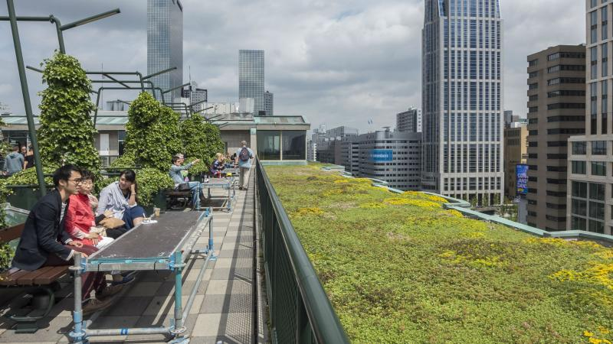
Vandaag
Wensen inventariseren
LA introduceren en beoordeling
Theorie: zo organiseer je een Event van Roel Gritt
Trendrapport
Opdracht trendrapport
Verwerken opdracht en werken aan excursie

Slide 3
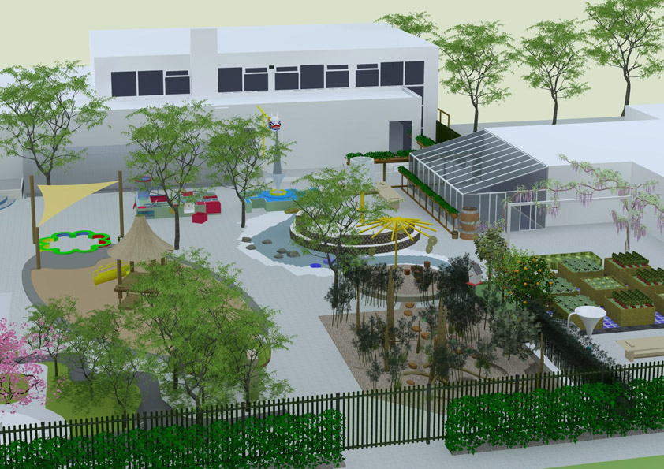
Opbouw lessen Vt en Stad van de Toekomst
De lessen gaan bestaan uit:
Theorie omtrent VT en VT in de toekomst
Input en onderzoek naar VT in 2050
Werken + ondersteuning LA’s en/of IBS
Werken aan podcast over LA4

Slide 4
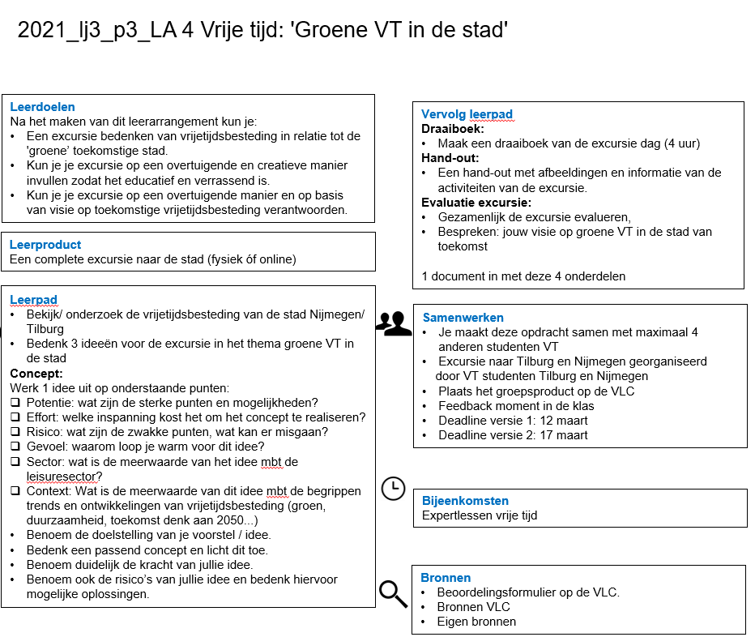
Ook de toekomst Van de Vrijetijd is Groen

Slide 5
Wat gaan we met La 4 doen?

Slide 6
Theorie: ‘Zo organiseer je een event’ van Roel Grit
‘Het organiseren van een evenement is een enorme uitdaging. Aan het organiseren kun je veel plezier beleven en het geeft ook voldoening als het event een succes is en iedereen tevreden is.’
Jaarlijks zeer veel uiteenlopende evenementen georganiseerd,
Verschillende redenen: commercieel doel, op de voorgrond willen plaatsen, organisatie levend willen houden of cultuur en kennis te verspreiden.
Soorten events: indelen in doel, winstoogmerk, interne of externe opdrachtgever, besloten of een publieksevenement en naar grootte. (blz 9)
Jij als organisator
Welke competenties heb je nodig als eventorganisator?
Ben jij competent genoeg als eventorganisator?
Inkijkexemplaar!
https://www.managementboek.nl/code/inkijkexemplaar/9789001868796/zo-organiseer-je-een-event-roel-grit.pdf
Zoeken en bewaren in mapje om door te lezen voor je opdracht.

Slide 7
Theorie: ‘Zo organiseer je een event’ van Roel Grit
Wie zijn de betrokkenen?
Stakeholders: persoon, bedrijf of een groep mensen die direct en indirect betrokken zijn bij je evenement.

Slide 8
Waarover ga je een event organiseren?
Je bepaalt zelf het onderwerp,
Een opdrachtgever bepaalt het onderwerp,
Je docent bepaalt het onderwerp,
Een event organiseren in je werk
Een echt event organiseren of eerst oefenen?

Slide 9
Theorie uitleg Stap 1 uit: zo organiseer je een Event, Roel Grit
Stap 1: Formuleer je idee
Je formuleert je idee en zorgt dat je duidelijk beeld krijgt voor wie je een evenement wilt organiseren
Deze stap is afgerond als je een voorlopige begroting en een programma hebt opgesteld
Waarin hoofdlijnen zijn vastgelegd
Wat, wie, welk tijdstip en welke plaats organiseren.

Slide 10
Stap 1: formuleer je idee
Wat is de aanleiding voor de organisatie van je evenement?
Wie gaat het organiseren?
Wie is je doelgroep (en)?
Wat wil je bereiken?
Wat is je thema?
Welke uitstraling moet je evenement hebben?
Wat voor een soort evenement ga je organiseren?
(blz 19 – 30 doornemen)_

Slide 11
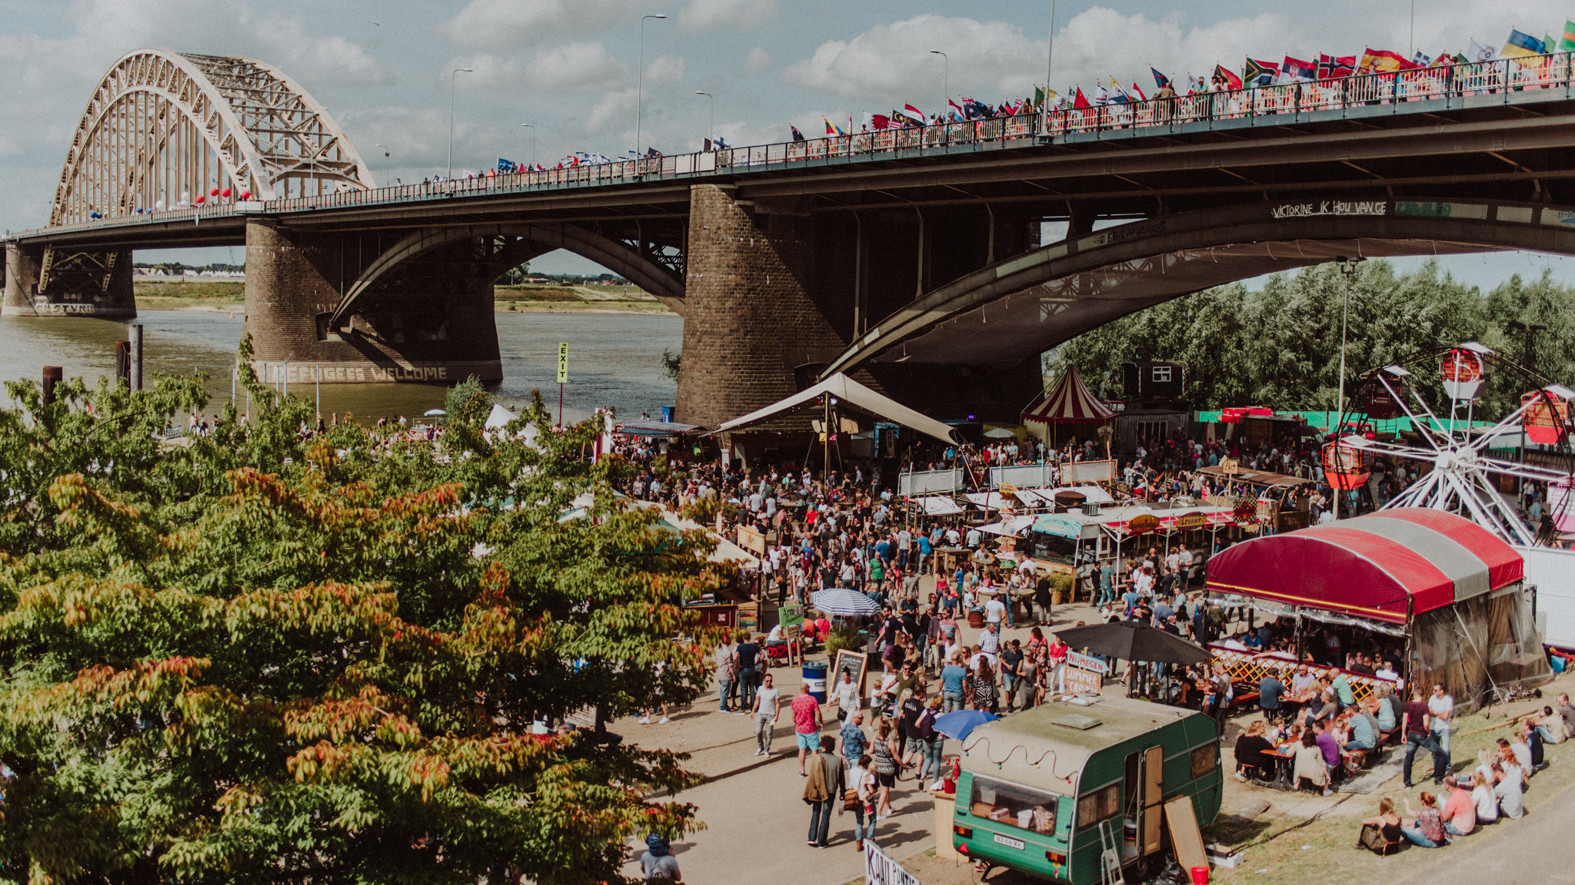
Input Visiedocument vanuit Vrijetijd

Slide 12
Een Slimme stad introduceren
https://future-city.nl/smartstedenbouw/

Slide 13
Trendrapport
In bestanden – lesmateriaal – Vrijetijdslessen staat het trendrapport.
Kies 3 trends uit trendrapport NRIT
Voorspel deze 3 trends naar het jaar 2050 – 2150 en misschien wel 2500.
Kijk eens naar het trendrapport uit 2001 zoek 3 trends die ze verwachtten, en die ‘anders’ zijn gelopen
Bekijk de links uit document: links ter ondersteuning (zie teamsmap)

Slide 14
Werken aan LA en ‘excursies’

